Slide 1

Evaluación y ajuste de modelos sistémicos: Herramientas para el análisis de modelos
La evaluación y el ajuste de modelos sistémicos son procesos clave para garantizar la precisión y la eficacia de los modelos utilizados en diversos campos, desde la ingeniería hasta las ciencias sociales. Estas herramientas permiten analizar a fondo la estructura, los supuestos y el desempeño de los modelos, lo que facilita su mejora continua.

Slide 2

Validación y calibración de modelos
Validación
Calibración
Verifica que el modelo representa de manera precisa el sistema real, comprobando su capacidad para predecir resultados y comportamientos observados.
Ajusta los parámetros del modelo para mejorar su ajuste a los datos empíricos, optimizando su precisión y relevancia.
Iteración
Un proceso cíclico de validación y calibración que permite refinar continuamente el modelo hasta alcanzar un desempeño satisfactorio.

Slide 3
Análisis de sensibilidad
Identificar Factores Clave
Comprender Interacciones
Mejorar Robustez
El análisis de sensibilidad determina qué variables tienen un mayor impacto en los resultados del modelo, resaltando los aspectos más importantes.
Permite entender cómo interactúan los diferentes componentes del modelo y cómo estos afectan el desempeño general.
Ayuda a identificar puntos débiles y fortalece la resiliencia del modelo frente a posibles variaciones en los datos de entrada.

Slide 4
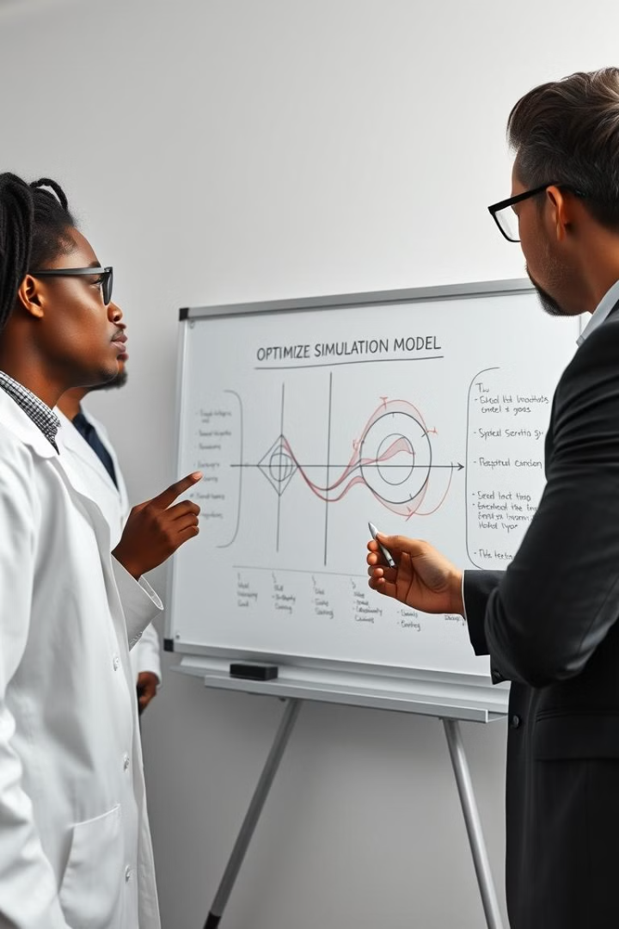



Optimización y mejora de modelos
Identificación de Áreas de Mejora
Evaluar los resultados del análisis de sensibilidad y validación para determinar las oportunidades de optimización.
Ajuste de Parámetros
Modificar los valores de los parámetros clave para mejorar el desempeño del modelo de manera iterativa.
Evaluación de Resultados
Comprobar que los cambios realizados han tenido el efecto deseado y que el modelo ha mejorado.

Slide 5




Aplicaciones prácticas y estudios de caso
Ingeniería
Finanzas
Medio Ambiente
Salud
Optimización de diseños de productos y procesos industriales.
Análisis de riesgos y predictivo en mercados financieros.
Modelado de sistemas ecológicos y de recursos naturales.
Simulación de sistemas biológicos y de atención médica.

